Slide 1

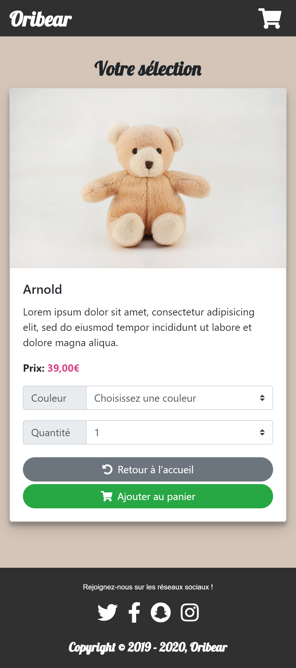
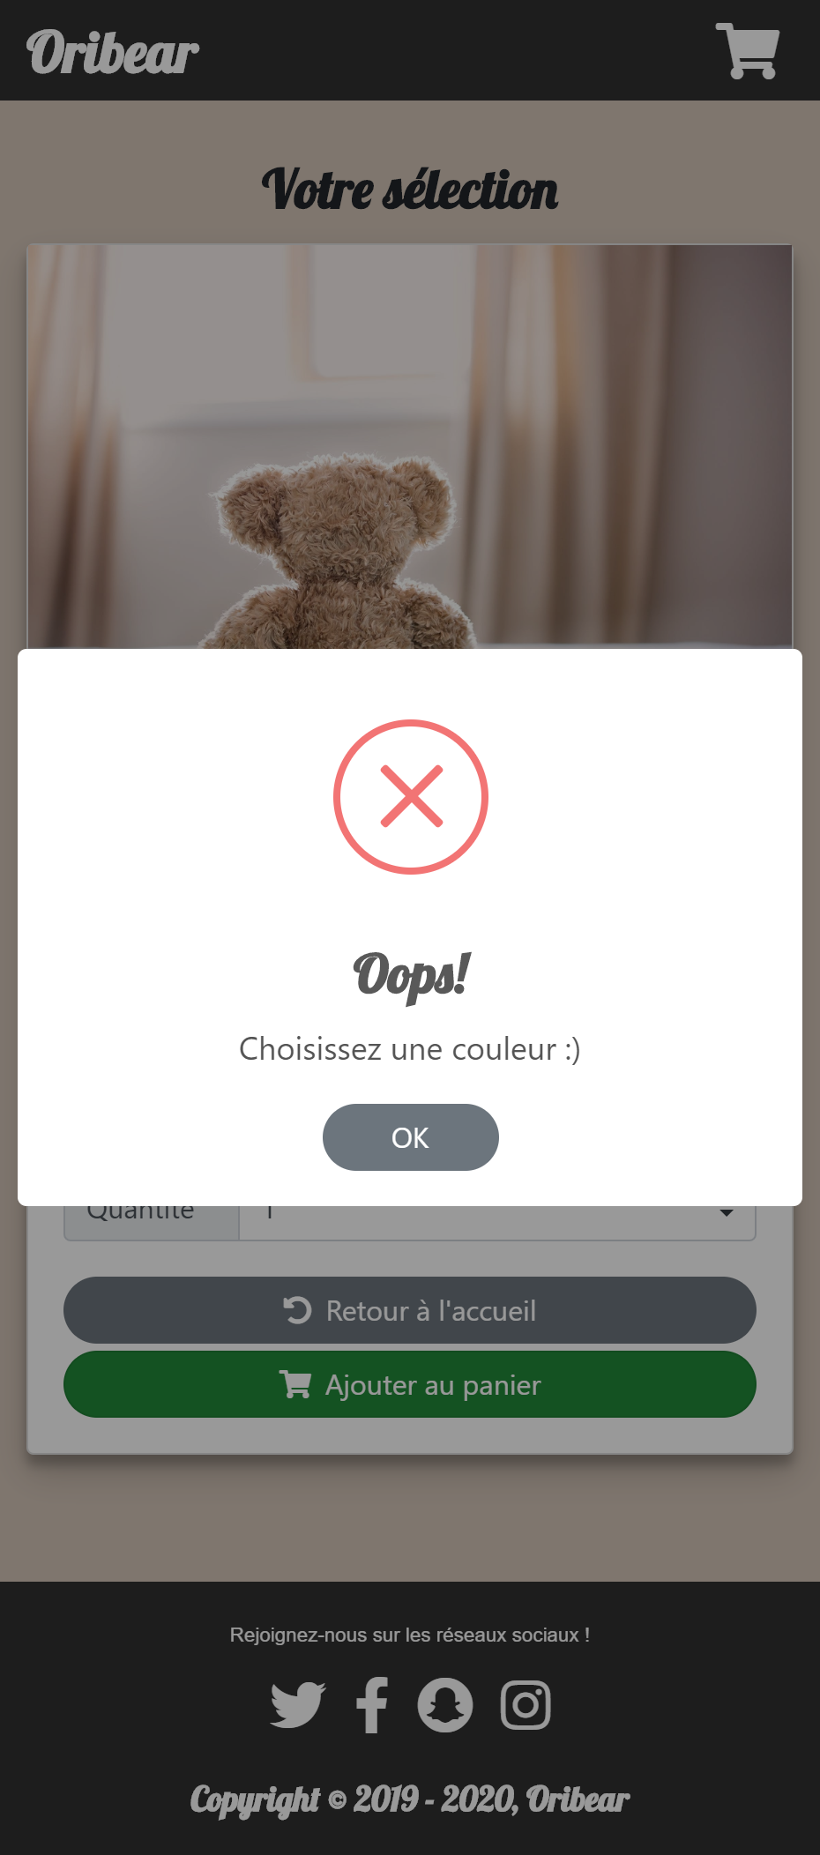
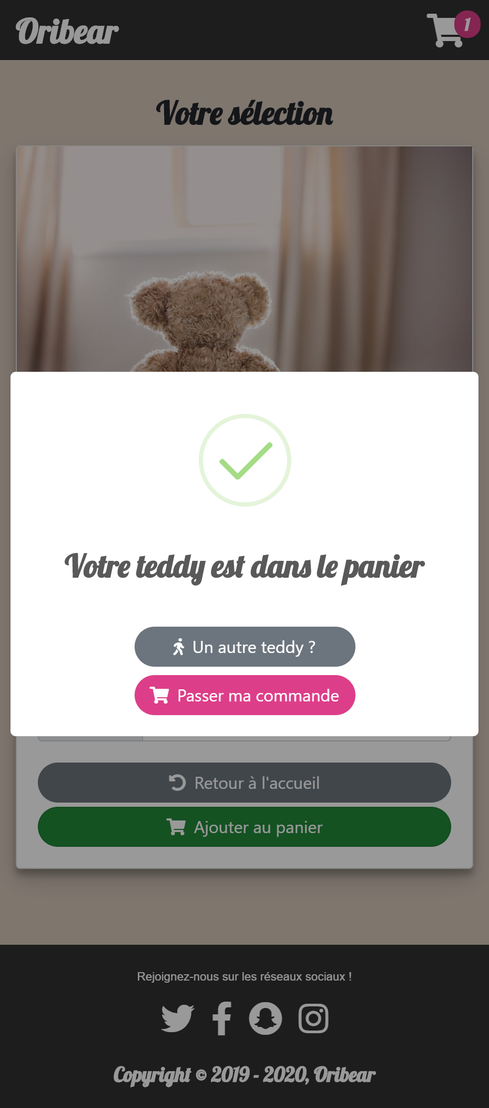
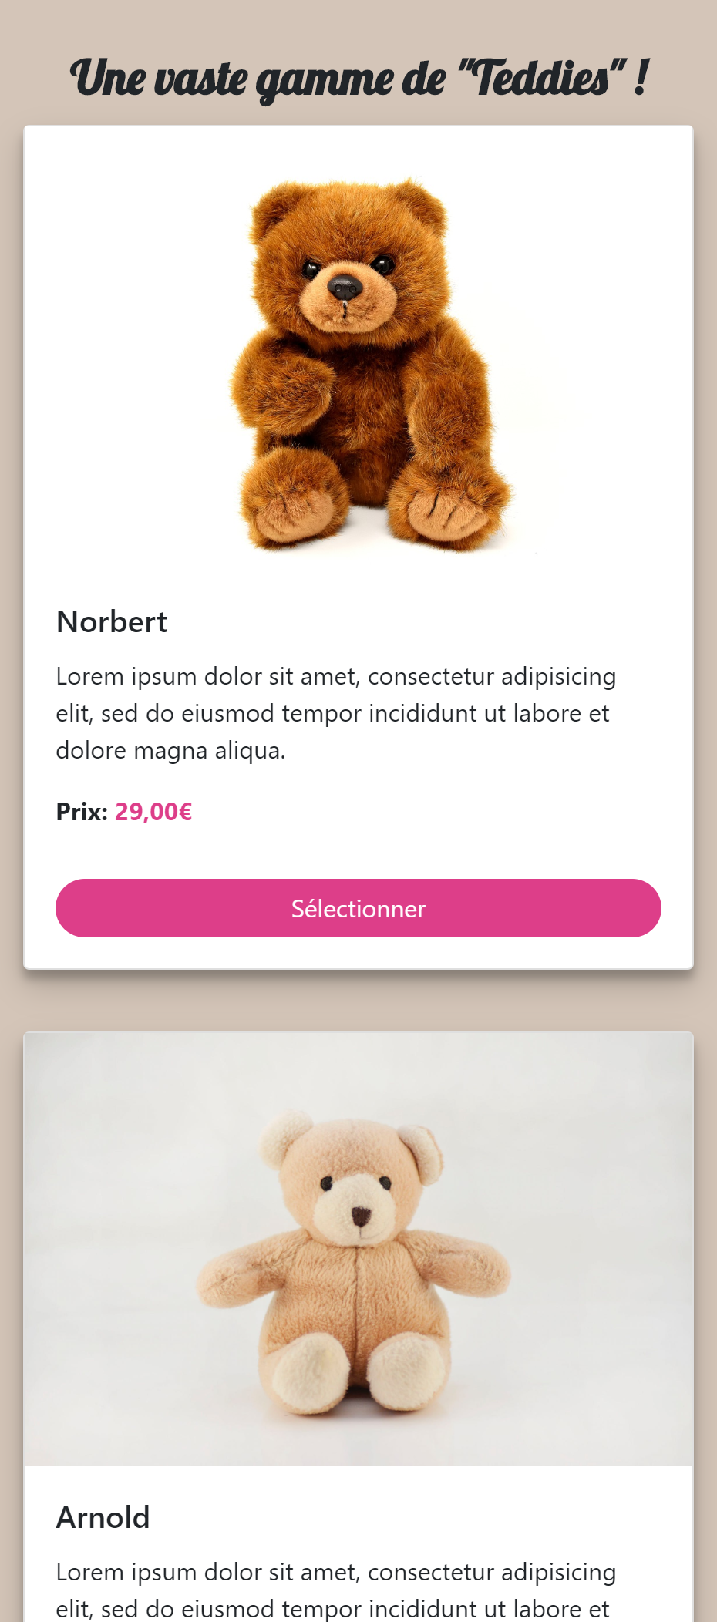
product.js
index.js
Produit sélectionné
Personnalisation
Poursuite achat
L’utilisateur doit personnaliser son produit
L’utilisateur peut passer une commande ou retourner à l’accueil

Slide 2
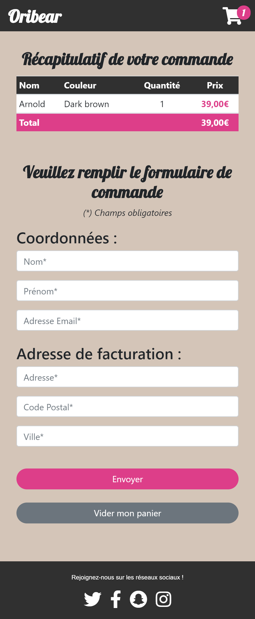
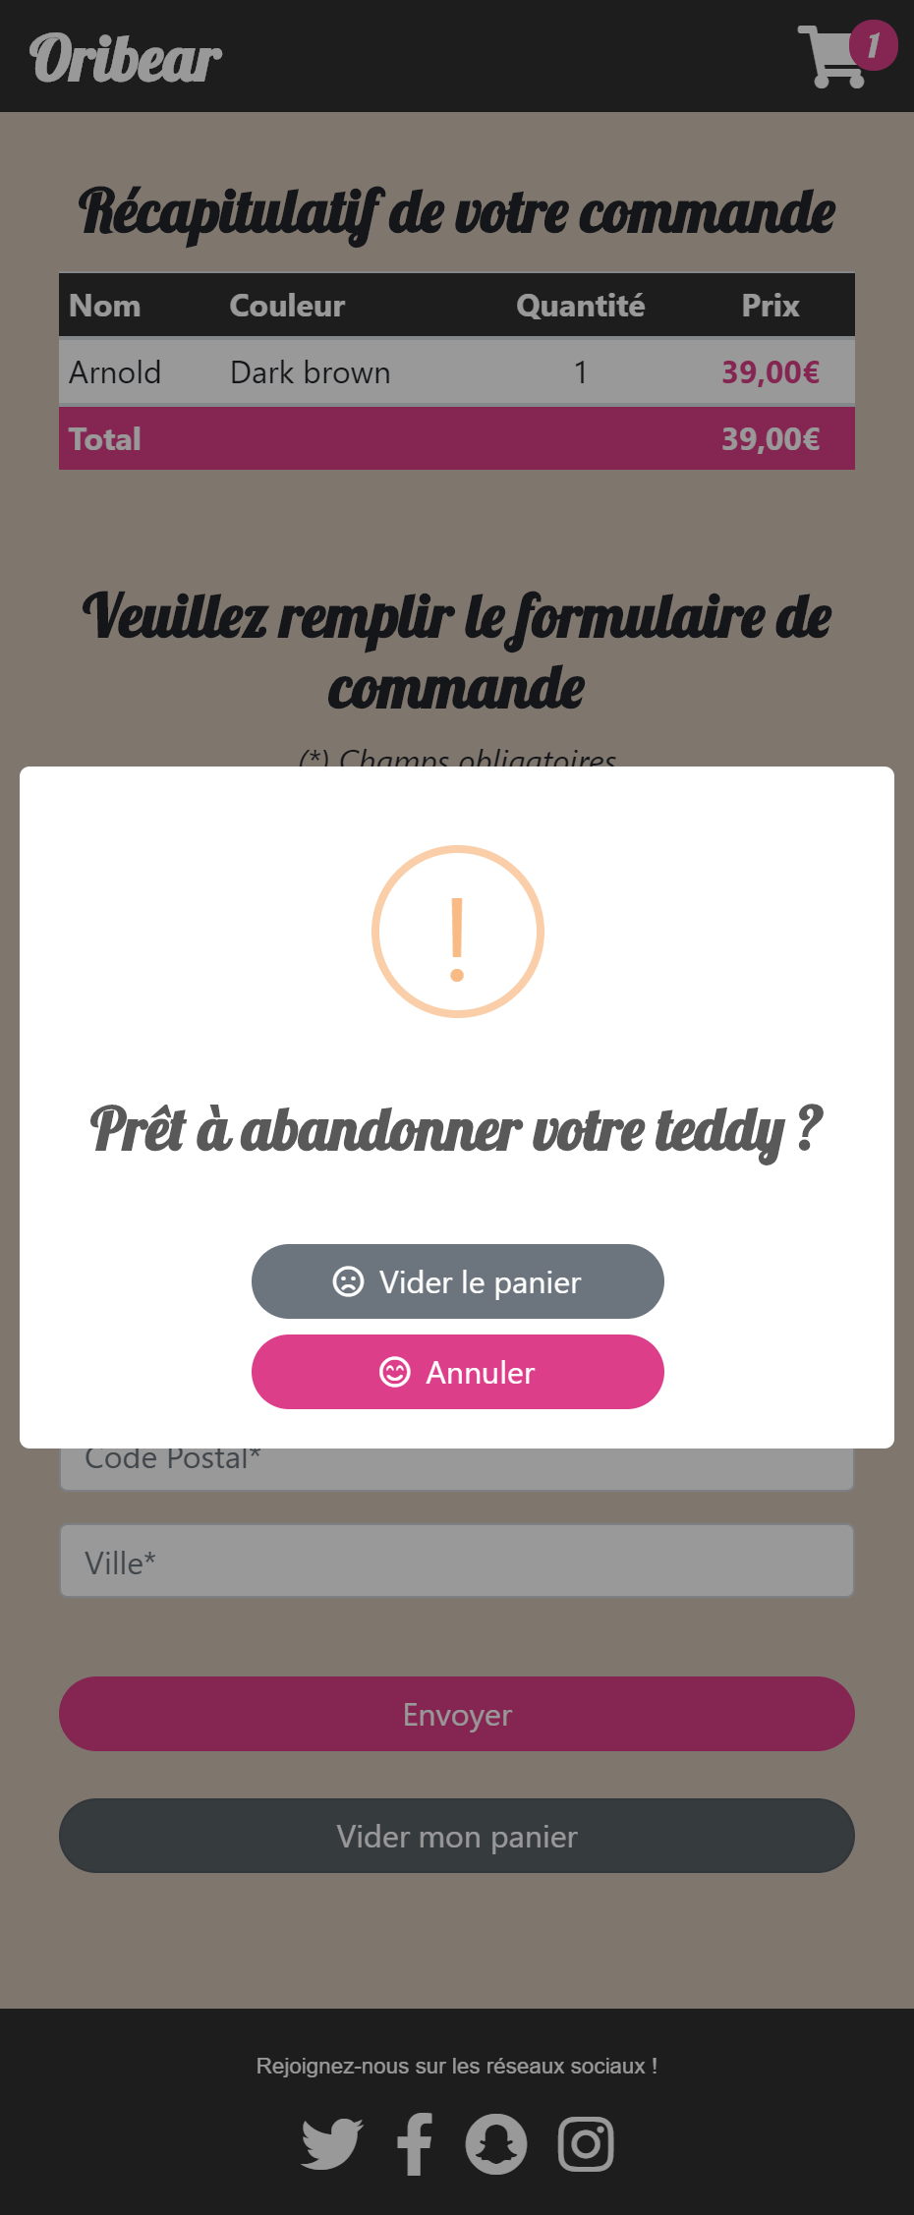
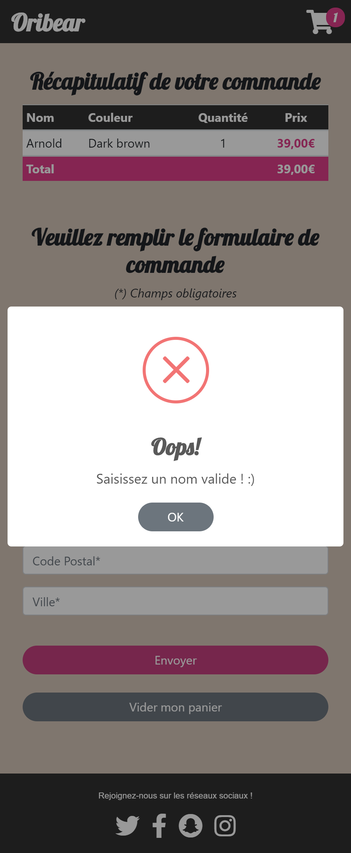
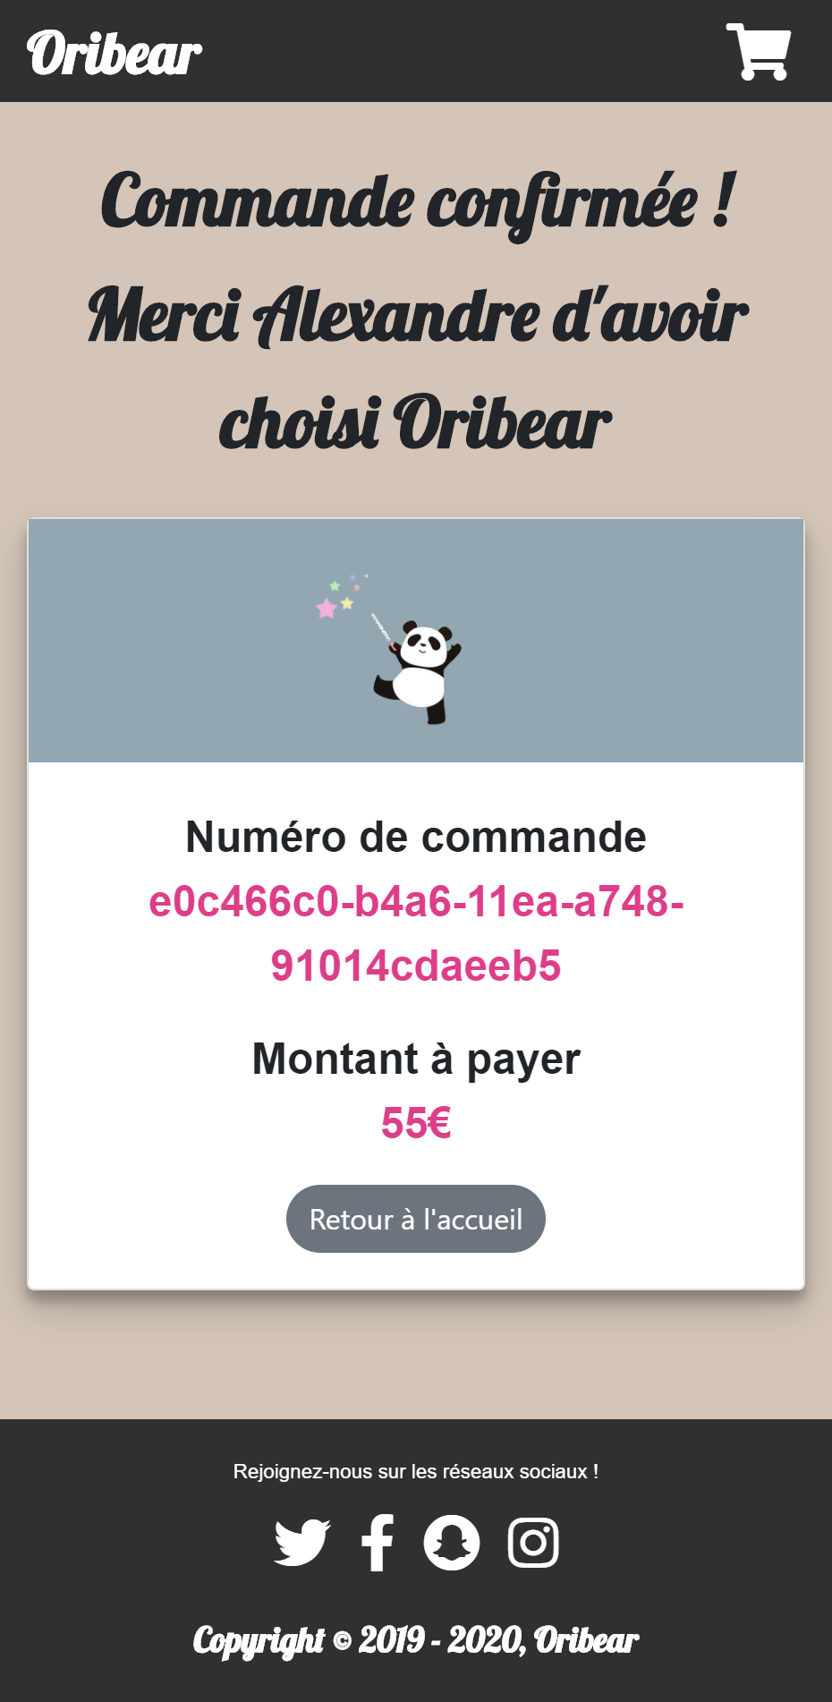
shoppingcart.js
confirmation.js
Récap. commande
Options panier
Contrôle formulaire
confirm.js
L’utilisateur peut vider le panier ou annuler son choix
L’utilisateur doit remplir le formulaire pour valider sa commande
Commande validée avec transmission des informations

Slide 3
